Slide 1
6клас

Slide 2
Країна виразів.
Вирази.
Числові
Буквені

Slide 3
Фірма

Slide 4
5а-10b
5(a-2b)
-6x-9y
-3(2x+3y)
-8x+28
4(-2x+7)
5k-6
-(-5k+6)
-12x+3
-3(4x-1)
-36a+45b
(4a-5b)∙(-9)

Slide 5
“Хоч слова “так” і “ні” короткі; все ж вони вимагають серйозних роздумів.”
Піфагор.

Slide 6
Чи правильна рівність?
3а-4а+7а = 6а
ТАК

Slide 7
Чи правильна рівність?
10k+k-2k-5k=-4k
НІ

Slide 8
Чи правильна рівність?
-2,1х-3у-0,9х+3,2у = 3х+0,2у
-
НІ

Slide 9
Чи правильна рівність?
2
-
2a-3b-4a-b = - 6a + 4b
НІ

Slide 11
Що пропущено в даних виразах?
6а - … = -3а
9а
3а
12а

Slide 12
Що пропущено в даному виразі?
6х - … -13х = -7х - 9
9

Slide 13
Що пропущено в даному виразі?
-9х - …+15х + 1 – 4х = … -2
-3
2х

Slide 14
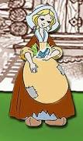
Звести подібні доданки.
-2-5х+6х-1=
А) х-3
Б) 11х - 3
В) х+1
Г) –х -3

Slide 15
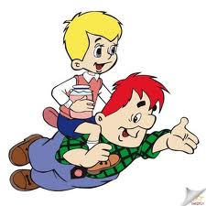
Звести подібні доданки.
-4a+2-7a-5 =
A) -11a+3
Б) -3a-3
B) -11a-3
Г) 3a-3

Slide 16
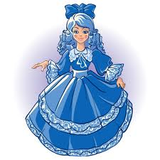
Звести подібні доданки.
4x-2y+5x-y-7+8 =
A) 9x-3y +1
Б) 9x+y+1
B) x-3y-1
Г) 9x+3y+1

Slide 17
Звести подібні доданки.
-6a+9b-a-12b =
A) 3a-13b
Б) -5a+3b
B) 7a+3b
Г) -7a-3b

Slide 18
Звести подібні доданки.
-4-2x-1+x =
A) -6+x
B) -5 – x
Б) 3-х
Г) 5-х

Slide 19
Звести подібні доданки.
5-3х+1-7 =
А) -3х - 1
Б) 3х-13
В) -3х-11
Г) 3х-3

Slide 20
Ви – супер!

Slide 22
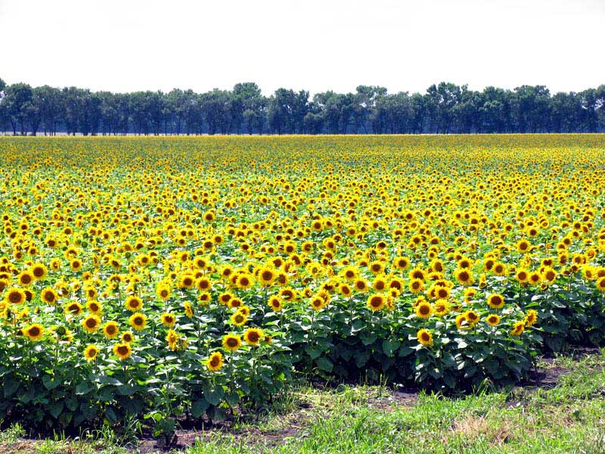
5a-6a-7b+b
-a-6b

Slide 23
x-y+2x-2y-4x
-x-3y

Slide 24
4a+5b-6a-4b+10
-2a+b+10

Slide 25
6x-7-10x+15
-4x+8

